Slide 1
Tutkimustieto TNO-palvelujen järjestämisen tukena?
Raimo Vuorinen, KT
ELGPN -koordinaattori
Jyväskylän yliopisto, Koulutuksen tutkimuslaitos
KEHA-keskus & VOKES Webinaari
25.8.2015 klo 13.00-14.00

Slide 2
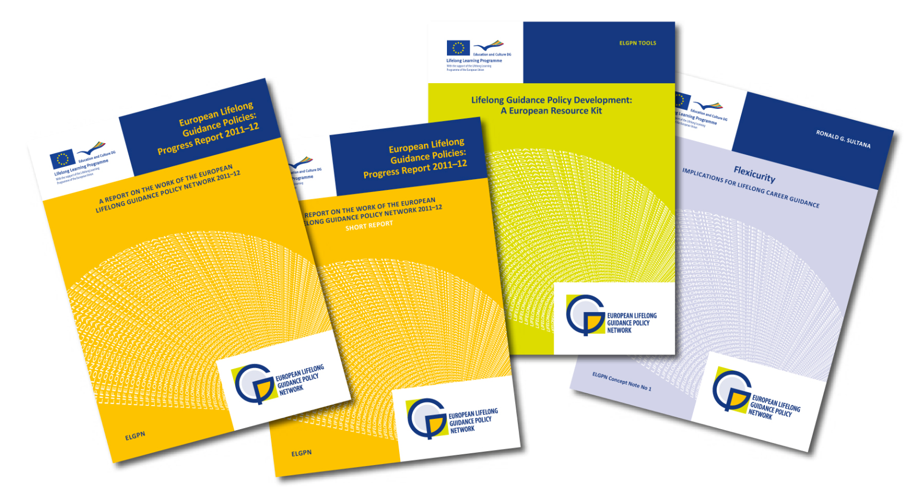
ELGPN tuotteet 2015 (http://elgpn.eu)
LLG Policy Development, European Resource Kit for Policy Makers
ELGPN Evidence Guide 2014
ELGPN Progress Reports 2008-14 & Short Reports
Concept Notes (Flexicurity, Youth Unemployment,
Career Management Skills, Youth Guarantee, Early School Leaving, Work-based learning)
Glossary – online version
Policy Briefings
Marraskuussa 2015: Guidelines, CMS tool, QAE tool

Slide 3
Ohjauksen vaikuttavuudesta…
Vaikuttava elinikäinen ohjaus. Tutkimusperustainen opas ohjausjärjestelyjä koskevaan päätöksentekoon ja palvelujen toteuttamiseen.
Alkuperäinen englanninkielinen versio:
ELGPN Tools No. 3: The Evidence Base on Lifelong Guidance
http://www.elgpn.eu/publications/elgpn-tools-no.-3-the-evidence-base-on-lifelong-guidance
Suomenkielinen tiivistelmä:
http://www.elgpn.eu/publications/browse-by-language/finnish/vaikutt-ava-elinikainen-ohjaus.-tutkimusperustainen-opas-ohjausjarjestelyja-koskevaan-paatoksentekoon-ja-palvelujen-toteuttamiseen.-tiivistelma/at_download/file

Slide 4
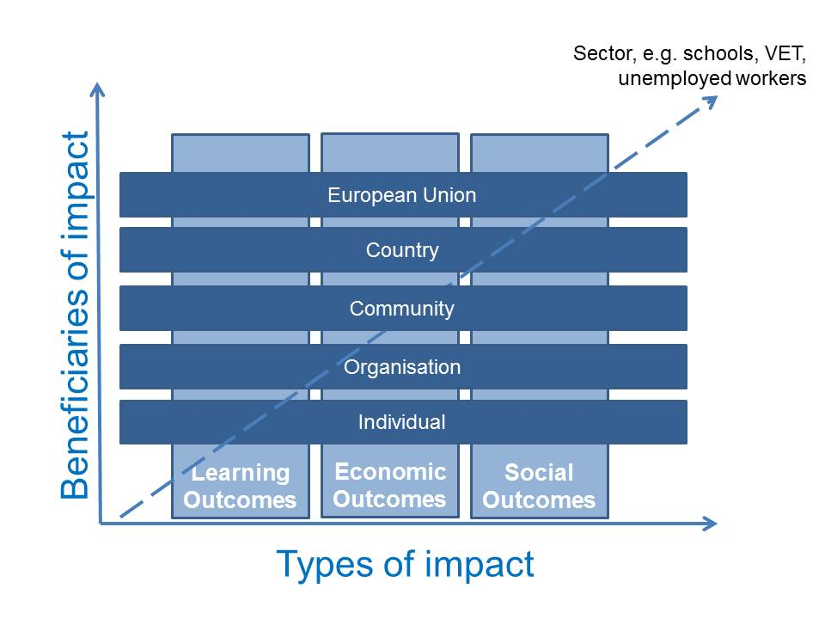
Ohjauksen tulos ja lisäarvo eri tahoille
(Hooley 2014; Borbely-Pecze 2011, Nykänen ym. 2007)
Konteksti, esim. koulut, ammatillinen koulutus, työssäolevat
Euroopan unioni
Jäsenmaa
Lisäarvo eri toimijoille
Lähiyhteisö
Organisaatio
Kansalainen
Oppimis-
tulokset
Taloudelliset
tulokset
Yhteiskun-nalliset
tulokset
Tuloksen luonne

Slide 5
Tulokset tutkimustulosten mukaan | Poliittisia tavoitteita | EU:n linjaukset
Kouluissa toteutettu ohjaus edistää oppilaiden ja opiskelijoiden sitoutumista ja suoriutumista, koska sen avulla opiskelijat voivat arvioida eri oppiaineiden merkitystä ja tarkoituksenmukaisuutta suhteessa tuleviin mahdollisuuksiinsa. Toiseksi ohjauksessa oppilaat ja opiskelijat voivat kehittää koulutus- ja työmarkkinatietoon perustuvia urasuunnittelu- ja päätöksentekotaitoja, jotka vahvistavat siirtymävaiheita jatko-opintoihin tai työelämään. Nämä taidot toimivat pohjana aktiiviselle kansalaisuudelle ja menestymiselle työelämässä. | Osallisuus ja sitoutuminen opiskeluun Tutkintojen suorittaminen Siirtyminen jatko-opintoihin tai työelämään/ Työttömyyden ennaltaehkäisy | Neuvoston päätelmät elinikäisestä ohjauksesta 2004; 20078 EU 2020 tavoite: Koulun keskeyttäminen alle10% Koulutuksen uudelleenajattelu

Slide 6
Tulokset tutkimustulosten mukaan | Poliittisia tavoitteita | EU:n linjaukset
Ammatilliseen koulutukseen sisältyvän ohjauksen kautta opiskelijat voivat tunnistaa erilaisia ammatillisia vaihtoehtoja, miten hankittuja taitoja ja osaamista voi parhaiten hyödyntää työllistymisessä ja työmarkkinoilla | Ammattitaidon edistäminen Osaamisen kohdentaminen Siirtyminen työelämään/ Hakeutuminen jatko-opintoihin/ Työttömyyden ennaltaehkäisy | Neuvoston päätelmät elinikäisestä ohjauksesta 2004; 20078 EU 2020 tavoite: Koulun keskeyttäminen alle10% Koulutuksen uudelleenajattelu
Korkea-asteen opiskelijat voivat vahvistaa työelämävalmiuksiaan ja päätöksentekotaitojaan siirtymävaiheissa työmarkkinoille. Toiseksi opiskelijat oppivat tunnistamaan osaamistaan suhteessa työmarkkinoiden tarjoamiin mahdollisuuksiin. | Osaamisen kohdentaminen Siirtyminen työelämään/ Työttömyyden ennaltaehkäisy | Neuvoston päätelmät elinikäisestä ohjauksesta 2004; 20078 EU 2020 tavoite: 40% of 30-34-vuotiaista suorittaa korkea-asteen tutkinnon

Slide 7
Tulokset tutkimustulosten mukaan | Poliittisia tavoitteita | EU:n linjaukset
Ohjaus on usein kytkeytyneenä työttömien nuorten työllistyvyyden edistämisen. Siinä roolissa ohjauksella on keskeinen tehtävä aktiivisen työmarkkinapolitiikan edistämiseksi. Tutkimustulokset osoittavat, että toimivat TNO-palvelut ovat tehokas keino edistää työttömien paluuta työmarkkinoile. | Aktiivinen työmarkkinapolitiikka Osallisuus ja tasa-arvo Köyhyyden vähentäminen | EU 2020 tavoite: 75% 20-64-vuotiaista käy työssä EU 2020 tavoite: poistetaan köyhyys- tai syrjäytymisvaara vähintään 20 miljoonalta ihmiseltä
Ohjauksella on tärkeä merkitys henkilöille, jotka palaavat tauon jälkeen työmarkkinoille esim. vanhempainvapaan, loukkaantumisien, kuntoutumisen tai sairauksien jälkeen. . | Työmarkkinoiden joustavuus | E&T 2020 – Elinikäisen oppimisen ja liikkuvuuden edistäminen

Slide 8
Tulokset tutkimustulosten mukaan | Poliittisia tavoitteita | EU:n linjaukset
Ohjaus on osoittanut toimivuutensa niiden nuorten kanssa, jotka eivät ole onnistuneet siirtymään työmarkkinoille. Tämä lähestymistapa on tehokas tilanteissa, joissa voidaan tunnistaa nuorten erilaiset valmiudet ja lähtökohdat ja tätä kautta ennaltaehkäistä siirtymävaiheisiin liittyviä ongelmatilanteita tai hakea vaihtoehtoisia toimintamuotoja. | Aktiivinen työmarkkinapolitiikka Nuorten työllistyminen | EU 2020 tavoite: 75% 20-64-vuotiaista käy työssä EU 2020 tavoite: poistetaan köyhyys- tai syrjäytymisvaara vähintään 20 miljoonalta ihmiseltä Nuorisotakuu

Slide 9
Tulokset tutkimustulosten mukaan | Poliittisia tavoitteita | EU:n linjaukset
Työssä olevat aikuiset voivat osallistua ohjaukseen joko työpaikallaan tai käyttää ulkopuolisia ohjauspalveluja. Tästä on hyötyä sekä työntekijälle että työnantajille. Työntekijät kokevat itsensä tyytyväisemmiksi ja sitoutuneimmiksi työhönsä. Yhteishenki on parempi, ja ohjaus edistää osaamisen ja taitojen jakamista työpaikoilla. | Osaamisen kohdentaminen Lahjakkuuksien johtaminen Työnekijöiden osallisuus ja työurien jatkaminen Joustoturva | Uudet taidot uusia työpaikkoja varten (New Skills for New Jobs)

Slide 10
Tulokset tutkimustulosten mukaan | Poliittisia tavoitteita | EU:n linjaukset
Ohjaus tukee työvoiman liikkuvuutta jäsenmaiden sisällä ja maiden välillä. Ohjaus auttaa työntekijöitä tunnistamaan työllistymiseen liittyviä mahdollisuuksia ja kansallisia menettelytapoja. Lisäksi ohjaus edistää kotoutumista ja osallisuutta/tuottavuutta työmarkkinoilla | Liikkuvuus Osaamisen kohdentaminen | E&T 2020 – Elinikäisen oppimisen ja liikkuvuuden edistäminen
Ikääntyvät työntekijät voivat ohjauksen kautta hyödyntää eri oppimis/opiskelumahdollisuuksiaan ja vaiheistaa eläköitymistään. | Aktiivinen ikääntyminen Osaamisen kohdentuminen | Aktiivinen ikääntyminen ja eri ikäryhmien keskinäinen solidaarisuus

Slide 11
Vaikuttava elinikäinen ohjaus (ELGPN 2014)

Slide 12
Vaikuttavimmat ja tuloksellisimmat TNO-palvelut (ELGPN 2014)
Kansalaisnäkökulma:
Ovat aidosti saatavilla jatkumona kaikissa elämänvaiheissa.
Yhdistyvät merkityksellisesti kansalaisen koko elämänpiirin kokemuksiin.
Ottavat huomioon yksilölliset lähtökohdat ja vastaavat kansalaisten valmiuksia ja tarpeita.
Tuki oppimiselle ja urasuunnittelutaitojen kehittymiselle:
Yhdistävät erilaisia työmuotoja, kuten henkilökohtaisia keskusteluja ja verkkopalveluita.
Edistävät urasuunnittelutaitojen oppimista ja syventämistä.
Tarkastelevat kansalaisen kysymyksiä kokonaisuutena moniammatillisessa palveluverkostossa.
Mahdollistavat työssäoppimiskokemuksia yhteistyössä yritysten kanssa.
Laadun varmistus:
Perustuvat ajantasaiseen koulutus- ja työmarkkinatietoon
Perustuvat koulutettujen ohjausammattilaisten osaamiseen.
Perustuvat pysyvään arviontiin ja laadun kehittämiseen

Slide 13
Kiitos!
Lisätietoja:
Raimo Vuorinen, KT
ELGPN-koordinaattori
Koulutuksen tutkimuslaitos
PL 35
40014 Jyväskylän yliopisto
Puh. +358-50-3611909
Fax +358-14-617418
email: raimo.vuorinen@jyu.fi
www: http://elgpn.eu/
Skype: vuorai

